Slide 1
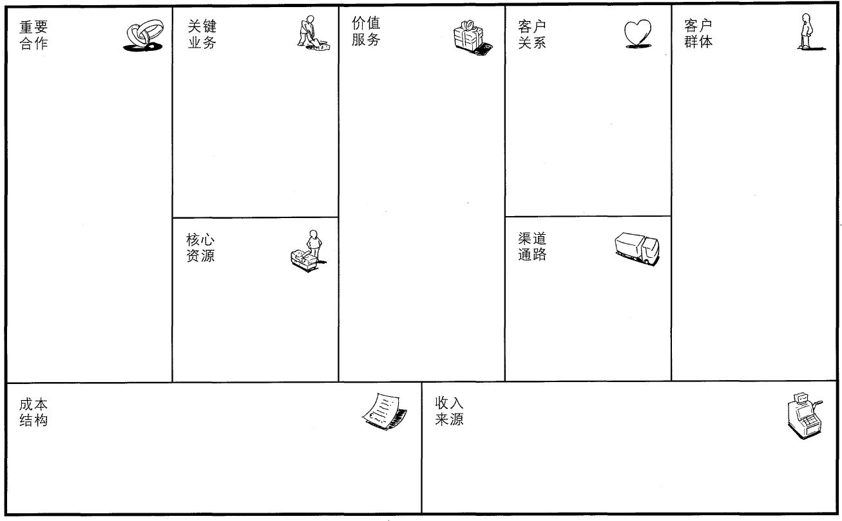
IT基础设施完善
注重产品售出的后续服务跟进以及反馈
商品价值较低
受众广
庞大的保险选择支持
保险市场营销
平台推荐算法
保险业务分析
平台在线理赔
相关法律推荐
用户交流
匿名社区评价
社区案例推荐
自动化推荐服务
自助理赔
各保险公司
金融服务
相关律师事务所
个性化定制推荐
全险种覆盖
会员制度
简易保险流程
用户之间的连接
想买但不知道如何选择的客户
不知道是否应该购买，寻求帮助的用户
人力资源
软件资源
保险公司
客户数据
合作方渠道
自有渠道
代言
注重与用户体验和反馈
缺乏更进一步的分类
人工成本
服务器资源成本
广告推广费
平台订单抽成
合作方广告费
专家咨询费用
会员费
推广成本效率低下
利润低

Slide 2
保险市场营销
平台推荐算法
保险业务分析
平台在线理赔
相关法律推荐
用户交流
匿名社区评价
社区案例推荐
自动化推荐服务
自助理赔
各保险公司
金融服务
相关律师事务所
个性化定制推荐
全险种覆盖
会员制度
简易保险流程
用户之间的连接
想买但不知道如何选择的客户
不知道是否应该购买，寻求帮助的用户
人力资源
软件资源
保险公司
客户数据
合作方渠道
自有渠道
代言
人工成本
服务器资源成本
广告推广费
功能外包
平台订单抽成
合作方广告费
专家咨询费用
会员费

Slide 3
保险市场营销
平台推荐算法
保险业务分析
平台在线理赔
相关法律推荐
用户交流
匿名社区评价
社区案例推荐
自动化推荐服务
自助理赔
各保险公司
金融服务
相关律师事务所
个性化定制推荐
全险种覆盖
会员制度
简易保险流程
用户之间的连接
想买但不知道如何选择的客户
不知道是否应该购买，寻求帮助的用户
人力资源
软件资源
保险公司
客户数据
合作方渠道
自有渠道
代言
人工成本
服务器资源成本
广告推广费
平台订单抽成
合作方广告费
专家咨询费用
会员费

Slide 4
保险市场营销
平台推荐算法
保险业务分析
平台在线理赔
相关法律推荐
用户交流
匿名社区评价
社区案例推荐
自动化推荐服务
自助理赔
各保险公司
金融服务
相关律师事务所
个性化定制推荐
全险种覆盖
会员制度
简易保险流程
用户之间的连接
想买但不知道如何选择的客户
不知道是否应该购买，寻求帮助的用户
达成协议的相关公司
人力资源
软件资源
保险公司
客户数据
合作方渠道
自有渠道
代言
人工成本
服务器资源成本
广告推广费
平台订单抽成
合作方广告费
专家咨询费用
会员费

Slide 5
庞大的保险选择
保险市场营销
平台推荐算法
保险业务分析
平台在线理赔
相关法律推荐
用户交流
匿名社区评价
社区案例推荐
自动化推荐服务
自助理赔
各保险公司
金融服务
相关律师事务所
个性化定制推荐
全险种覆盖
简易保险流程
用户之间的连接
想买但不知道如何选择的客户
不知道是否应该购买，寻求帮助的用户
协议合作公司
人力资源
软件资源
保险公司
客户数据
合作方渠道
自有渠道
代言
人工成本
服务器资源成本
广告推广费
功能外包
平台订单抽成
合作方广告费
专家咨询费用
推广成本

